Slide 1
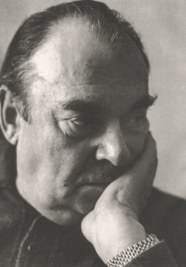
ЗАХОДЕР
Бориc
Владимирович
(09.09.1918 г. – 07.11.2000 г.)
ПОЭТ, ПЕРЕВОДЧИК, СОВЕТСКИЙ ПИСАТЕЛЬ
один из признанных классиков
русской детской литературы
Библиотекарь ГУО «Средняя школа №1
г. Ивацевичи им. В. Гука»: Белевич В.Н.

Slide 2
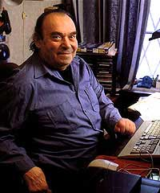
Борис Заходер – детский писатель,
имя которого знакомо
каждому из нас с детства.
Этот человек приложил массу усилий,
чтобы литература для малышей
встала в один ряд
с серьёзными произведениями.
И это ему удалось.

Slide 3
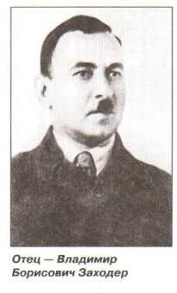
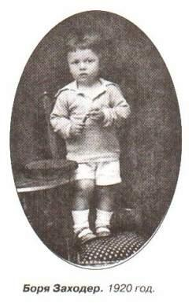
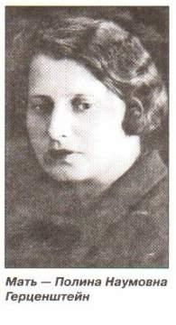
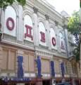
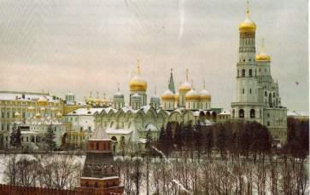
ДЕТСТВО Бориса Заходера
Родился Борис Заходер 9 сентября 1918 года
в городе Когуле (Молдавия).
Его отец работал юристом,
мать – переводчицей.
Знала несколько языков.
Вначале семья переехала
в Одессу, потом в Москву.
Поэтому
детские годы
писателя
прошли в Москве.

Slide 4
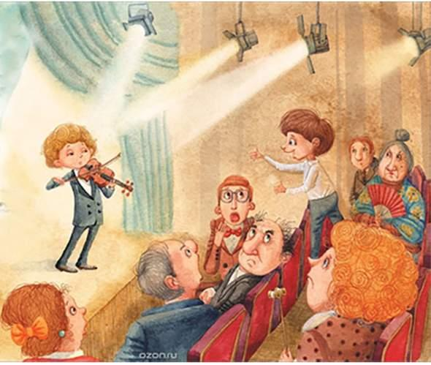
Борис был очень одаренным ребенком
и это проявилось рано.
Он увлекался биологией, любил читать,
придумывал
сказки, загадки,
рассказывал их
своим друзьям,
и те его
с интересом
слушали.
Еще в детстве
он освоил
немецкий язык.

Slide 5
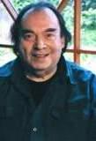
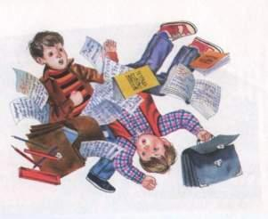
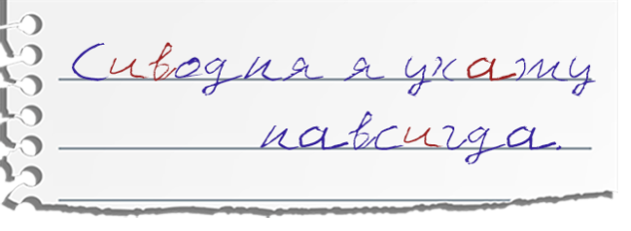
По своему собственному признанию,
Заходер был очень «приличным мальчиком».
Он не только не играл в футбол.
Но даже почти не дрался.
Правда несколько «боевых эпизодов»
ему удалось вспомнить.
Однажды, когда ему не было и семи,
он обиделся на родителей и убежал из дома.
Его нашли и ругать не стали.
Но прочли вслух оставленную им записку:
Для мальчика, который гордился своей грамотностью, это было хуже всякого наказания.

Slide 6
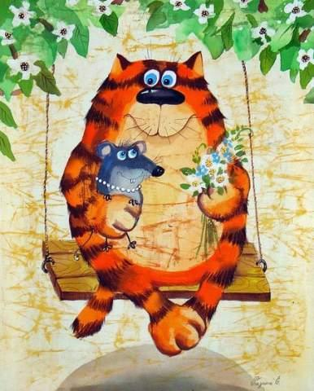
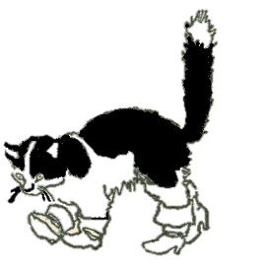
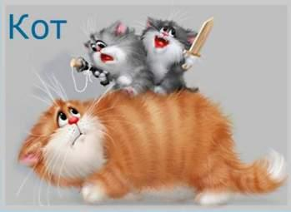
Итак, драться он не любил,
зато все время читал
и ещё очень любил животных.
Он не задумываясь
бросался на защиту
совершенно незнакомой кошки.
Вот откуда его решительное:
«Наказать я сам готов
тех, кто мучает
котов».

Slide 7
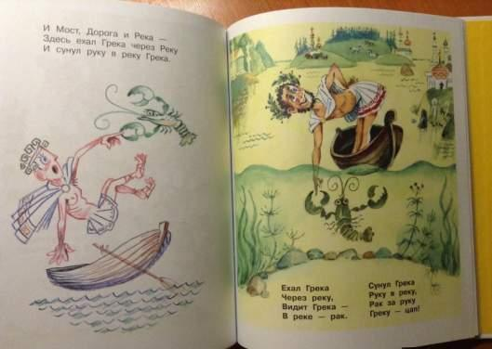
А еще в детстве он очень любил играть.
Поэтому потом он и создал
книжку детских считалок,
которые очень известны нам
«Ехал грека через реку…».

Slide 8
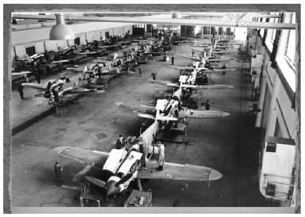
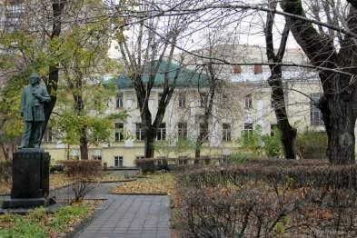
Творческий и жизненный путь писателя
Все стихи и сказки
были еще впереди. А пока…
В 1935 году он закончил школу,
затем работал на заводе токарем,
учился в Московском
авиационном институте,
затем на биологических
факультетах
в Московском и Казанском университетах.
А поскольку писать стихи
Заходер не перестал,
то в конце концов
перешел учиться в Литературный институт имени А.М. Горького.

Slide 9
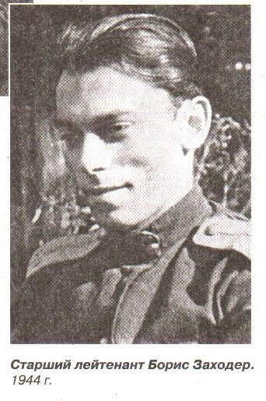
В жизни Бориса Заходера
было два суровых испытания:
Финская война (1939 г.)
Великая Отечественная война (1941 г.)
На фронт оба раза
он уходил добровольцем.
А в коротком мирном промежутке продолжал писать стихи и очерки.

Slide 10
Затем он вернулся в Москву, окончил литературный институт.
Первое детское стихотворение «Морской бой»
опубликовано в журнале «Затейники в 1947 г.
под псевдонимом Борис Вест.
Часто терпит пораженье
Самый храбрый адмирал,
Если место для сраженья
Неудачно он избрал.

Slide 11
Б.Заходер – поэт разнообразный.
В его творчестве есть и смешные,
и грустные и даже сердитые стихи.
Есть совсем короткие,
даже в одну или две строки,
которые можно запомнить,
услышав только один раз.
А есть, например
и большая сложная поэма
«Почему деревья не ходят».
Есть и стихи для тех,
кто гораздо старше.

Slide 12
Свои произведения Б.Заходер печатал в журнале «Мурзилка», газете «Пионерская правда».
Выпустил сборники стихов:
«На задней парте»,
«Мартышкино завтра»,
«Никто и другие»,
«Кто на кого похож»,
«Товарищам детям»,
«Школа для птенцов», «Считалия»,
«Моя вообразилия».
В 1958 г. принят
в союз писателей.

Slide 13
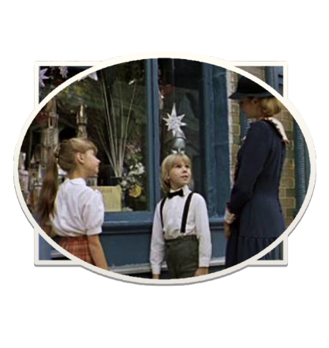
Кроме «родных»
есть у Бориса
Заходера
и «иностранные книжки».
С его помощью «англичане»
Питер Пен
и Мэри Поппинс
выучили
русский язык.
Сборников было
много: и совсем
тонюсеньких,
и увесистых томов.
И в каждом масса фантазии, много шуток, иногда
самая капелька печали и горечи,
и необыкновенное количество
игры.

Slide 14
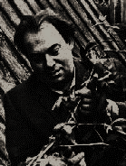
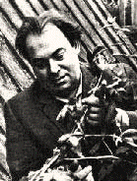
Борис Заходер
был широко известен
не только в нашей стране, но и за рубежом.
_______________
Он лауреат многих литературных премий,
в том числе и Международной премии
имени Ганса Христиана Андерсена.

Slide 15
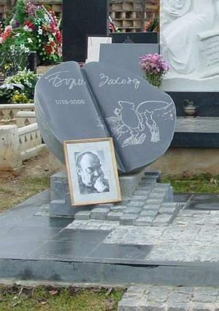
Скончался Борис Заходер
7 ноября 2000-го года в Москве.
____________________
Писателю было 82 года.
______________
Книги, оставленные мастером,
до сих пор пользуются популярностью
среди маленьких
и даже взрослых
читателей и писателей.

Slide 16
«Веселые стихи» в творчестве детского поэта
Сборники стихов
"На задней парте" (1955), "Мартышкино завтра" (1956),
"Никто и другие" (1958),
"Кто на кого похож" (1960), "Товарищам детям (1966)",
"Школа для птенцов" (1970), "Считалия" (1979),
"Моя Вообразилия" (1980),
"Если мне подарят лодку" (1981) и др.
Пьесы для детского театра:
"Ростик в Дремучем Лесу", (1976)
"Мэри Поппинс" (1976),
"Крылья Дюймовочки" (1978;
(две последние в соавторстве с В. Климовским),
"Приключения Алисы
в Стране Чудес" (1982);
Заходер автор либретто к опере "Лопушок у Лукоморья" (1977),
пьесы для кукольного театра
"Очень умные игрушки" (1976).
Произведения, написанные в прозе:
Книга сказок "Мартышкино завтра" (1956), "Добрый носорог" (1977),
"Жил-был Фип" (1977),
сказки "Серая звездочка" (1963),
"Русачок" (1967), "Ма-Тари-Кари" (1970),
"Отшельник и Роза" (1969),
"Почему рыбы молчат" (1970),
"Сказка про всех на свете" (1976)
и многие другие.
Переводы известных зарубежных детских сказок:
повести-сказки А.А.Милна
"Винни-Пух и все-все-все" (1960)
(другой вариант – «Винни-Пух и все остальные»)
П.Трэверс "Мэри Поппинс" (1968),
Л.Кэррола "Приключения Алисы в Стране Чудес" (1971–1972),
сказок Карела Чапека, братьев Гримм ("Бременские музыканты", 1982, и др.), пьесы Дж.М.Барри "Питер Пэн" (1967), стихотворений Л.Керна, Ю.Тувима, У.Дж.Смита, Я.Бжехвы и др.

Slide 17
СПАСИБО
за внимание!

